Slide 1
In diese Präsentation würde erklärt, was eine Firewall ist und wie sie Arbeitet
1/9

Slide 2
Inhalt Verzeichnisse
3
4
5
6
7
8
Was ist eine Firewall
Warum sind Firewalls wichtig
Sicherheitsregeln
Arten von Firewalls
Wie arbeiten Firewalls?
Zusammenfassung
2/9

Slide 3

Was ist eine Firewall
Schutzschild
Daten überprüfen
Netzwerk sicher
Hardware, Software
3/9

Slide 4
Was ist eine Firewall
Schutzschild
Daten überprüfen
Netzwerk sicher
Hardware, Software
3/9

Slide 5
Was ist eine Firewall
Schutzschild
Daten überprüfen
Netzwerk sicher
Hardware, Software
3/9

Slide 6
Was ist eine Firewall
Schutzschild
Daten überprüfen
Netzwerk sicher
Hardware, Software
3/9

Slide 7
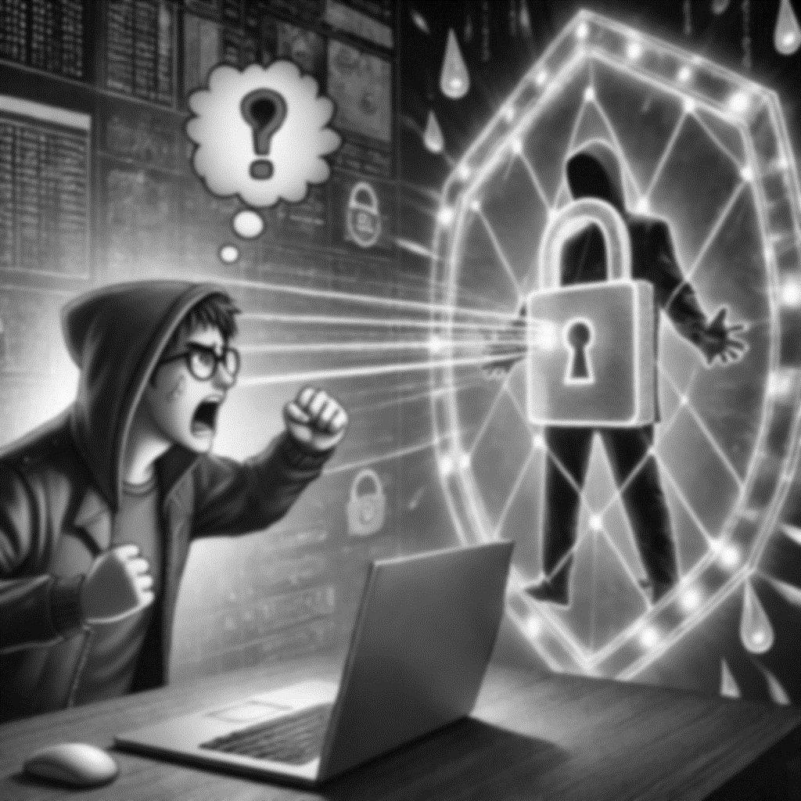
Warum sind Firewalls wichtig
  Schutz vor Gefahren
Hackerangriffe, Viren
Wichtige Daten schützen
4/9

Slide 8
Warum sind Firewalls wichtig
  Schutz vor Gefahren
Hackerangriffe, Viren
Wichtige Daten schützen
4/9

Slide 9
Warum sind Firewalls wichtig
  Schutz vor Gefahren
Hackerangriffe, Viren
Wichtige Daten schützen
4/9

Slide 10
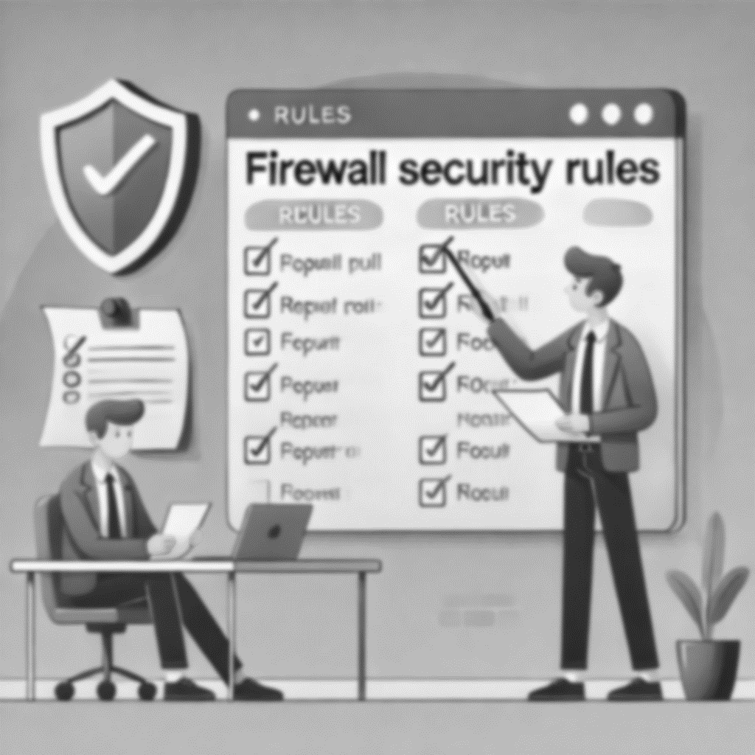
Sicherheitsregeln
Protokolle
Ports
IP-Adresse
5/9

Slide 11
Sicherheitsregeln
Protokolle
Ports
IP-Adresse
5/9

Slide 12
Sicherheitsregeln
Protokolle
Ports
IP-Adresse
5/9

Slide 13

Arten von Firewalls
Hardware-Firewalls
Software-Firewalls
Kombinierte Firewalls
6/9

Slide 14
Arten von Firewalls
Hardware-Firewalls
Software-Firewalls
Kombinierte Firewalls
6/9

Slide 15
Arten von Firewalls
Hardware-Firewalls
Software-Firewalls
Kombinierte Firewalls
6/9

Slide 16
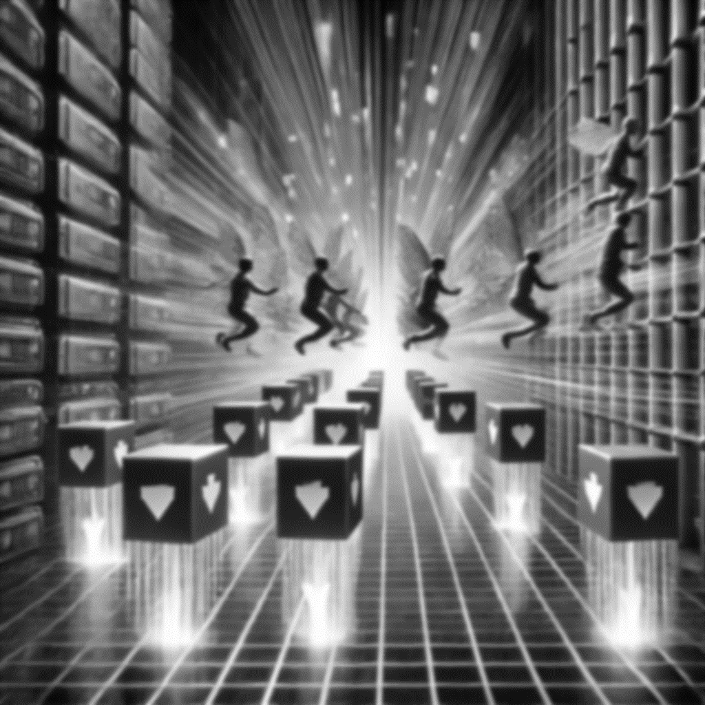
Wie arbeiten Firewalls?
Paketfilterung:
Zustandsorientierte Filterung:
Anwendungsfilterung:
7/9

Slide 17
Wie arbeiten Firewalls?
Paketfilterung:
Zustandsorientierte Filterung:
Anwendungsfilterung:
7/9

Slide 18
Wie arbeiten Firewalls?
Paketfilterung:
Zustandsorientierte Filterung:
Anwendungsfilterung:
7/9

Slide 19

Zusammenfassung
Schutz vor Zugriffen
Cyberangriffe blockieren
Netzwerk sicher halten
8/9

Slide 20
Zusammenfassung
Schutz vor Zugriffen
Cyberangriffe blockieren
Netzwerk sicher halten
8/9

Slide 21
Zusammenfassung
Schutz vor Zugriffen
Cyberangriffe blockieren
Netzwerk sicher halten
8/9

Slide 22
Vielen Dank für Ihre Aufmerksamkeit

